Slide 1

第1章 C++概述
第一章 C++概述

Slide 2
主要内容
1. 计算机的硬件和软件模型
2. 程序设计简介
3. C++语言概述

Slide 3
主要内容
1. 计算机的硬件和软件模型
2. 程序设计简介
3. C++语言概述

Slide 4
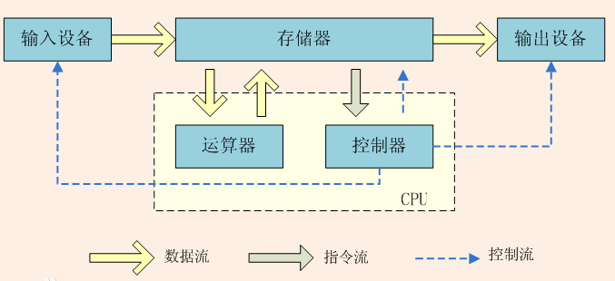
1.1 计算机的硬件模型
冯∙诺依曼体系结构
Notes:
省略了总线（电源+主板+机箱）

Slide 5
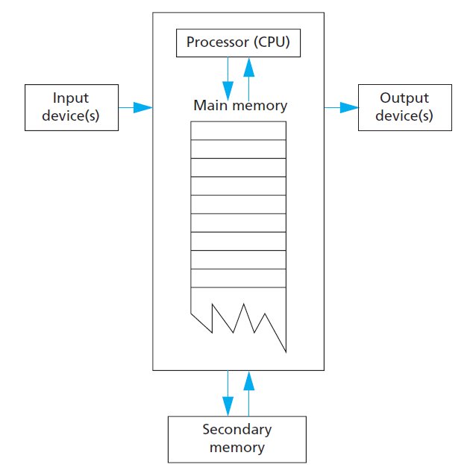
1.1 计算机的硬件模型
主要部件
处理器
内存
外存
输入设备
输出设备

Slide 6
1.1 计算机的硬件模型
主要部件
处理器
内存
外存
输入设备
输出设备
Notes:
Main memory
Random Access Memory
Used when running the program
Secondary memory
Hard disks, CD/DVD，flash drives，Data storage for permanent record

Slide 7
1.1 计算机的硬件模型
主要部件
处理器
内存
外存
输入设备
输出设备
Notes:
Input devices
Allows a person communicate information to the computer
Keyboard/Mouse/Microphone/Camera，同学们举例
Output devices
Allows the computer to communicate information to you.
Monitor/Speaker/Printer 3D眼镜

Slide 8
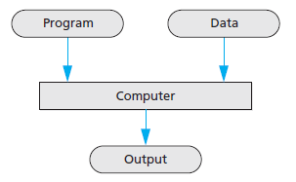
1.2 计算机的软件流程
简单模型

Slide 9
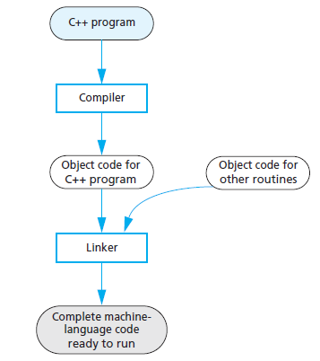
1.2 计算机的软件流程
细化流程

Slide 10
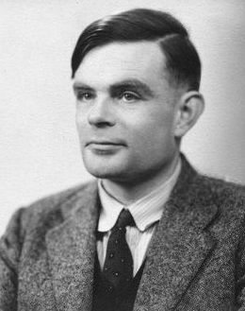
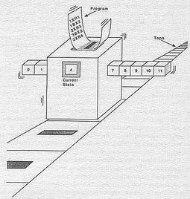
1.2 计算机的软件模型
然而，计算机的软件流程 ≠ 软件模型！
数学模型：图灵机

Slide 11
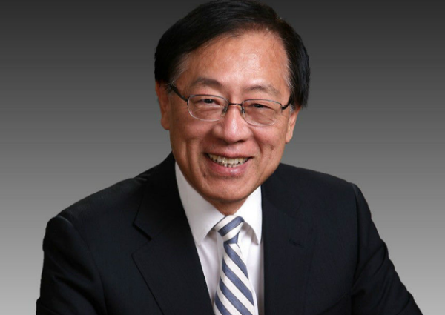
截止2019年，中国只有一位获得图灵奖:姚期智。
1967年姚期智获得台湾大学物理学士学位;1972年获得哈佛大学物理博士学位;1975年获得伊利诺依大学计算机科学博士学位，之后先后在美国麻省理工学院数学系、斯坦福大学计算机系、加州大学伯克利分校计算机系任助理教授、教授;1998年当选为美国国家科学院院士。
2000年获得图灵奖，是唯一的华人学者（截止到2017年)﹔2004年起在清华大学任全职教授，同年当选为中国科学院外籍院士;2005年出任香港中文大学博文讲座教授;2011年担任清华大学交叉信息研究院院长。

Slide 12
1.3 二进制表示
十进制、十六进制、八进制、二进制
二进制的转换、补码运算（加减乘除）、浮点数表示，书本6-7页，举例子
计算机只会加法 ☺

Slide 13
主要内容
1. 计算机的硬件和软件模型
2. 程序设计简介
3. C++语言概述

Slide 14
2.1 程序设计范型
对数据和数据操作之间关系的不同处理就形成了不同的程序设计范型：
机器码（面向机器：汇编语言）
过程式（高级语言：C语言）
对象式（面向对象：C++，Java，...）
动态语言（运行时改变属性和方法：Python）

Slide 15
过程式程序设计
以功能为中心、基于功能分解的程序设计范型。
程序由一些子程序构成，每个子程序对应一个子功能。
过程式程序的执行过程体现为一系列的子程序调用。数据处于附属地位，它独立于子程序，在子程序调用时作为参数或全局变量传给子程序使用。
程序 = 算法 + 数据结构

Slide 16
对象式（面向对象）程序设计
以数据为中心、基于数据抽象的程序设计范型。
由一些对象构成，对象是由一些数据及可施于这些数据上的操作所组成的封装体。对数据的操作是通过向包含数据的对象发送消息来实现。对象的特征由相应的类来描述，一个类可以从其他类继承。
面向对象程序的执行过程体现为各个对象之间相互发送和处理消息。
程序 = 对象/类 + 对象/类 + …
对象/类 = 数据 + 操作
Notes:
1.类：数据、方法都看作数据。
2.举例：自行车 = 车架 + 车轮 + ...

Slide 17
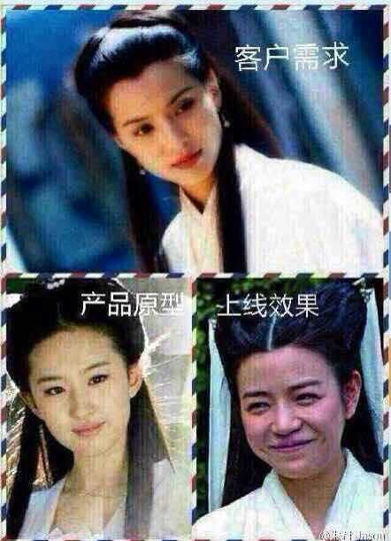
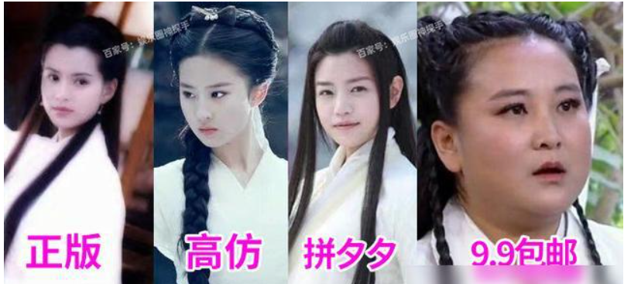
2.2 软件开发步骤
需求分析
系统设计
代码实现
测试和调试
部署和维护
Notes:
不应该叫程序设计步骤
需求分析：换需求崩溃
系统设计 = 详细设计（模块设计，UML） + 概要设计（类设计，IBM Rational）
代码实现：C++，java，linux编程，D3D，matlab，…
测试和调试：黑盒（边界测试、用例、百度测试部），白盒（语法vs逻辑错误）
部署和维护：正确性、完善性、可移植性（java跨平台，C#.net framework）

Slide 18
主要内容
1. 计算机的硬件和软件模型
2. 程序设计简介
3. C++语言概述

Slide 19
3.1 C++语言历史
C语言：由贝尔实验室Ritchie发明
C++是一个高级语言，是Bjarne Stroustrup为支持面向对象程序设计而设计的程序语言。
C++保留了C的所有成分和特点，并增加了支持面向对象程序设计的语言成分。
国际标准化组织（ISO）于1998年为C++制定了国际标准。
C++语言具有简洁、灵活、 高效等特点，并且仍不断发展。
Notes:
C++各标准版本：
1998：C++98
2003：C++03
2011：C++11
2014：C++14
2017：C++17（参考：C++2017Draft）
2020：C++20

Slide 20
3.2 C++程序组成
逻辑上
由一些常量、变量、函数、类（对象），有且仅有一个名字为main的函数。
类（对象）由数据成员和成员函数构成。
数据类型包括：各种变量、类；
函数由函数名、形式参数、返回类型，局部变量以及语句序列构成。
从函数main开始执行。
物理上
可放在一个或多个源文件（模块 / CPP）中。
每个源文件包含一些变量、类和对象、函数的定义，
每个源文件可以分别编译。
有且仅有一个文件中包含一个函数main。
Notes:
程序实体的定义

Slide 21
3.2 C++程序组成
#include <iostream> //C++标准库中头文件
using namespace std; //指定使用标准库的命名空间std
int main() //主函数
{ double x,y; //局部变量定义。
cout << "Enter two numbers:"; //输出到显示器。
cin >> x >> y; //从键盘输入数据。
double z = x + y; //对数据进行加法操作。
cout << x << " + " << y << " = " << z << endl; //输出结果return 0; //程序结束。
}
double z = x + y;
上述程序的运行结果为：
Enter two numbers: 7.2 9.3↙
7.2 + 9.3 = 16.5
????? int z = x + y;
Notes:
头文件、命名空间的空间：代码重用 = C++面向对象的基本思想。
具体为：继承、多态、模(mu)板
主函数：形参、语句、返回值
运行结果的计算过程

Slide 22
3.3 C++语言的词法
字符集：英文字母、数字、特殊字符（！@#￥）
单词：
标识符：字母、数字（不能在首位）、下划线
关键字：C++语言的预定义的标识符（例如：if, else）
字面常量：数字和字符串（例如：219，“valentine”）
操作符：算数、关系、逻辑、按位、赋值、其他操作符
标点符号、空白符、注释
Notes:
字符集可以理解为字典；
标识符用于命名各种程序实体：常量、变量、函数、对象、类等；
&&关系符 vs 按位与&；
其他操作符：d1?d2:d3；逗号操作符；sizeof()；
空白符：空格，tab，回车
两种注释：// /*

Slide 23
3.4 C++运行步骤和开发环境
运行
编辑(.cpp .h)→编译(.obj)→链接(.exe)→运行→输出
.cpp源文件，.h头文件，.obj目标文件，
.exe可执行文件
上述步骤非常麻烦，因此出现了很多C++的集成开发环境：
Visual C++ 6.0
Visual Studio C++ Community
一个.h和对应的.cpp会形成一个.obj文件,你的工程中如果有多个.h和.cpp文件，就会生成多个.obj文件
Notes:
与开发环境对应：文本编辑，编译器（compiler），连接器（linker，dll）

